Slide 2
تغییر اقلیم
منابع :
تغییر اقلیم : مولف : دکتر حسین عساکره
تغییر اقلیم :مولف: ربکا هانتر ترجمه :ترانه طاهری

Slide 3
مقایسه اجزائ اقلیم در دو نیمکره شمالی و جنوبی :
1-توزیع خشکیها و پهنه های آبی:
حدود 71 درصد از سطح زمین آب و 29 درصد توسط خشکی ها در بر گرفته شده است.
خشکی ها و پهنه های آن در نیمکره شمالی توزیع نسبتا برابری دارند . وسعت خشکی ها و دریاها در دو نیمکره نسبت به هم متفاوت است و توزیع آنها در عرضهای جغرافیایی همسان،ناهمگون است.
در نیمکره شمالی بین عرضهای 45-70 درجه ،خشکی ها بیش از پهنه های آبی هستند. و در نیمکره جنوبی اقیانوسها وسیع ترند.
بین ایستگاههای هم عرض در دو نیمکره تفاوتهای اقلیمی دیده میشود.مثال: جزیره هلگوند در دریای شمال و جزیره بوی وت در اقیانوس اطلس جنوبی
نتیجه :
1- اختلاف توزیع دریا و خشکی و توپوگرافی در دو نیمکره خصوصا در جنوب به معنای تفاوت در میانگین ناحیه ای است.
ناهمگونی ارتفاع سطح خشکیها نسبت به دریا که وسعت ارتفاع و موقعیت خشکیها و میدانهای وزش سینوپتیک را متاثر می سازد.
سینوپتیک واژه ای یونانی است که به معنی همدید، هم نظر و هم نوا
همچنین یک مقیاس خاص از حرکت اتمسفر با طیف معمولی در ابعاد صدها کیلومتر، از جمله پدیده هایی مانند سیکلون ها و سیکلون های گرمسیری را گویند.

Slide 4
مقایسه اجزائ اقلیم در دو نیمکره شمالی و جنوبی :
عمق اقیانوسها از نظر جابجایی( ماده و انرژی) قاره ها را تحت تاثیر قرار میدهد .
وجود تنگه ها و کانالها در نیمکره شمالی انتقال ماده و انرژی را متفاوت از نیمکره جنوبی می کند.
مشخصات جغرافیایی حوضه های اقیانوسی تاثیر بر روی جریانات اقیانوسی دارد.
اقیانوسها عامل اساسی پوشیدگی ابر در اسمان (ابرناکی) هستند . بیشترین ابرناکی در نیمکره جنوبی است. در عرضهای 40 تا 60 درجه این میزان حدود 85 درصد است.
مقدار ابرناکی در نیمکره شمالی بارزتر و به سمت قطب شدیدتر است . در نیمکره شمالی حداقل ابرناکی در عرض 30 درجه است.

Slide 5
مقایسه اجزائ اقلیم در دو نیمکره شمالی و جنوبی :
2- پوشش یخی :
تحرک پهنه های یخی در نیمکره جنوبی بالا بوده و در نیمکره جنوبی به طور متوسط 14 میلیون کیلومتر مربع را پوشانده اند. وسعت انها در ماه مارس 4 میلیون کیلومتر مربع تا 20 میلیون کیلومتر مربع در ماه سپتامبر در تغییر است.
در نیمکره شمالی یخهای اقیانوس منجمد شمالی از 7 میلیون مترمکعب در سپتامبر تا 12 میلیون کیلومتر مربع در مارس و آوریل در تغییر هستند که باعث اختلاف بیلان حرارتی میشود.
پوشش برفی و یخی در اقیانوس منجمد شمالی در فصل زمستان -35 درجه
پوشش یخی قطب جنوب -70 درجه سرمایش زمستانه ایجاد میکند.
نتیجه:
استوای حرارتی آبها در بخش شمالی استوای جغرافیایی است.و در دو طرف استوای حرارتی نیمرخ دمای سطح آب و ضریب تغییرات متقارن نبوده که نشان دهنده میزان اختلاف در حوضه های اقیانوسی است.
تفاوت برف مرز دائمی در دو نیمکره متفاوت است این ارتفاع در نیمکره شمالی بسیار بالاتر از نیمکره جنوبی است.
برف‌مرز به خطی گفته می‌شود که در بالای آن، برف در تمام طول سال ذوب نشده و باقی می‌ماند.

Slide 6
مقایسه اجزائ اقلیم در دو نیمکره شمالی و جنوبی :
3- ترکیبات جوی:
جمعیت انسانی با گسیل آلاینده ها اثر گلخانه ای جو را افزایش داده است. که باعث افزایش بیشتر جذب دی اکسید کربن جوی و کاهش میزان دی اکسید کربن اقیانوسی شده است و باعث باقی ماندن این گاز در اقیانوسها می شود.
بررسی توزیع زمانی- مکانی آلاینده ها نشان میدهد روند افزایش گاز دی اکسیدکربن در صد سال اخیر یکنواخت بوده و با وجود تفاوت در مقادیر روند مشابهی را در دو نیمکره داشته است.
موجودات زنده : تمرکز در ساحل شرقی افریقا و امریکای جنوبی
بیانگر تمرکز تولید جرم زنده در نیمکره جنوبی و میزان تولید اولیه فیتوپلانکتونهای کلروفیل دار (موثر در جذب و گسیل گاز دی اکسید کربن)
میزان غلظت فیتوپلانکنونها بین عرضهای 30-40 درجه شمالی و جنوبی و عرضهای 60 درجه دو نیمکره دیده میشود
وجود جنگلها
تنطیم کننده میزان دی اکسید کربن
قدمت خشکیها:
خشکیها در نیمکره شمالی قدیمیتر و پایدارتر و پوشیده از خاکهای بسیار هوازده و غیر حاصلخیز

Slide 7
مقایسه اجزائ اقلیم در دو نیمکره شمالی و جنوبی :
4- عوامل انسانی:
1- انسانها با بیابان زایی-جنگل زدایی-تغییرات کاربری زمین ویژگیهای سطح زمین را در مقیاسهای ناحیه ای و قاره ای تغییر دادند.
اثرات بر روی اقلیم:
از بین رفتن پوشش گیاهی و در نتیجه آن رواناب افزایش و میزان ذخیره اب در خاک کاهش و آلبدو ان افزایش می یابد.
کاهش رطوبت سطح خاک به معنای کاهش تبادل گرمای نهان تبخیر است و باعث افزایش دمای سطح زمین میشود. و از سویی با افزایش آلبدو مقدار تابش رسیده به زمین کم میشود.
2- اختلاف در ویژگی های فرهنگی و فیزیکی جمعیت ،تفاوت در کاربری و توانایی سطح زمین را در پی دارد.
در نیمکره جنوبی ساکنان به منابع تولید و طبیعت وابستگی دارند به علت سطح پایین تغذیه-بهداشت –آموزش و چهره جوان جمعیت.
ساکنین نیمکره شمالی فن اوری بالاتری داشته و تاثیرات بیشتری بر چهره طبیعت دو نیمکره دارند.

Slide 8
دگرگوني ها و تحولات اقليمي
1-اقلیم ، وضعیت کلی هوای یک منطقه را نشان می دهد و کمتر دست خوش دگرگونی می شود (فرایندهای کوتاه مدت)
2- آب و هوا در طول هزاران سال در قالب نوسانهای کوتاه مدت و تغییرات بلند مدت بروز میکند.
3- دگرگونیهای اقلیمی در سه مقیاس زمانی دراز مدت،دوره ای،نامشخص به وقوع می پیوندد.
(شکل ص 29 کتاب)
لندزبرگ (1975) تغییر اقلیم زمانی رخ میدهد که در الگوهای چرخش اتمسفری و فرایندهای هواشناختی جهانی و حداقل
ناحیه ای منعکس شود.
بازه های زمانی مربوط به دگرگونی های اقلیمی:
1- نوسان اقلیمی
2- افت و خیز
3- روند

Slide 9
1- نوسان اقلیمی:
طی دگرگونیهای گذشته اقلیم ،دوره های گرم جای خود را به دوره های سرد داده اند و دوره های گرم و مرطوب با دوره های سرد و خشک در تناوب بوده است.
برخی از دگرگونیها آرام بوده و آثار آن به صورت تدریجی است.
برخی از نوسانات در دوره ای ثابت( یک سال ) به صورت میانگین ماهانه یا فصلی است.
برخی نوسانات تا حدی قابل پیش بینی هستند و در دوره های چندساله تکرار میشوند به آنها نوسانات غیر فصلی گویند.
الگوی نوسان در سیستم اقلیمی باعث میشود که با توجه به تظاهرات معین که امروزه در اثر عملکرد اقلیمی ایجاد میشود
میتوان پی به اقلیم در گذشته برد.

Slide 10
2- افت و خیز:
برخی دگرگونی ها ناگهانی ،شدید و ناپایدارند و به شکل ناگهانی ظاهر می شوند.که در این دگرگونی ها واژه افت و خیز استفاده
می شود. و منعکس کننده عوامل یکتا و تکرار نشدنی هستند. در این نوع از دگرگونی حرکت آستانه ای و ناگهانی مورد توجه است. که توسط بحرانها و در مقیاسهای زمانی متفاوت ایجاد میشود.
عامل ایجاد این دگرگونیها :
شدت یافتن برخی از عوامل بحران زا به وسیله فرایندهای حاکم می باشد. در این مفهوم آستانه تحول شکل می گیرد.
آستانه میتواند منشا داخلی (فعالیت آتش فشانها ) یا خارجی (گذر زمین از غبارهای بین سیاره ای یا برخورد ستاره های دنباله دار ) داشته باشد.

Slide 11
3- روند
تغییرات آرام ،یکنواخت و دراز مدت در میانگین مقادیر را گویند. این نوع دگرگونی در سیستم اقلیم وابسته به طول دوره
آماری است. و کشف روند در دوره آماری بلند مدت نهفته است.
این شواهد بر اساس هر نوع روندی (افزایش،کاهش،پایدار )در سیستم اقلیمی بر اساس وضعیت به وجود آورنده آن تشریح می
شود. در این مقیاس گستره ه های زمانی کوتاهتر (سالانه تا صد سال)که در طی آن مناطق کم وسعت به تعادلی یکنواخت
می رسند مورد توجه است.
داده های حاصل از آن در پیش بینی اقلیم آینده نقش دارد و روشهای مطالعه بر پایه مدلها و شبیه سازی ها استوار است.
توجه به مقیاس زمانی روند دو طیف مرتبط بهم را در بر میگیرد و این دو طیف به چگونگی آگاهی ما از داده های اقلیم مربوط
است و شامل دیرینه اقلیم و مشاهدات مستقیم است.

Slide 12
1-شواهد دیرینه اقلیم :
این شواهد بر محیط طبیعی نقش بسته اند. و مطالعه آن به منطور دستیابی به توالی زمان رویدادهای اقلیمی و تعیین سن مطلق و نسبی رویدادها است.
هدف از این مطالعه:
دستیابی به توالی زمان رویدادهای اقلیمی با تعیین سن مطلق و نسبی رویدادها
مقیاس زمانی برای تفسیر دگرگونیها بسیار وسیع و تحت عنوان مقیاس زمین شناسی موسوم است. و زمان
با بازه زمانی میلیونها سال سنجیده میشود.رخدادهایی همچون انقراض فسیلها یا گیاهان ،ظهور جانوران و
حوادث کوهزایی و تغییر در شرایط اقلیمی بهانه ای برای تفکیک واحدهای زمانی در زمین شناسی بوده است.
2- سنجش مستقیم پارامترهای اقلیمی
بررسی هر نوع روندی (افزایش،کاهش،پایدار) در سیستم اقلیم بر اساس وضعیت به وجود آورنده
گستره زمانی کوتاهتر(سالانه تا صد ساله)
مهمترین روشهای مطالعه در این گروه : بر اساس مدلها و شبیه سازی با هدف پیش بینی اقلیم آینده

Slide 13
مکانیزم های حاکم بر تحولات اقلیمی:
1- نظام سلسله مراتبی:
به این صورت که زمینه یا حالت پایه اقلیم میتواند پاسخ اقلیم به عوامل تغییرزا را متاثر سازد و مقیاس های زمانی-مکانی بزرگتر
پایه فرایندهای مقیاس کوچکتر واقع میشود.
توضیح ص 37 کتاب
2- بازخورد
بازخورد به اصل واکنش نیز معروف است. و واکنشهایی را تشریح میکند که بر سرعت،جهت یا مراحل دگرگونی و پاسخهای سیستم تاثیر دارند.(بدون ایجاد تغییر در پدیده)
باز خورد مثبت (خودافزون)
واکنشی از سیستم اقلیمی که دگرگونی را سرعت و وسعت می بخشد و نظم سیستم را برهم می زند.مثل:مکانیزم اثرات متقابل خشکی،اقیانوس ،توده های یخی،ابرها،جوامع حیاتی در ارتباط با تغییر دما
بازخورد مثبت تخریب لایه ازن:
افزایش اشعه ماورابنفش باعث نابودی پلانکتونها،گرمایش زمین،ذوب یخها در نواحی توندراو پرمافروست را بهمراه دارد.
ذوب یخهای نواحی یخچالی باعث فعال شدن باکتریهای درون خاک و گسیل دی اکسید کربن به جو و افزایش گازهای گلخانه ای میشود. از طرفی با نابودی پلانکتونها .میزان دی اکسید کربن زیاد و بار دیگر پدیده گلخانه ای افزایش می یابد.

Slide 14
مکانیزم های حاکم بر تحولات اقلیمی:
بازخورد منفی (خود تنظیم)
واکنشی از سیستم اقلیم که سرعت و وسعت دگرگونی را کاهش میدهد.(برخلاف بازخورد مثبت)
افزایش گرمای زمین باعث ازدیاد تابش مادون قرمز شده و تعادل ورود و خروج انرژی و پایداری شرایط معمولی میشود که نمونه ای از بازخورد منفی است.
3 -تعادل و حساسیت اقلیم:
میزان حساسیت اقلیمی به عواملی همچون بخار آب،آلبدوی یخ، لپس ریت،ابرناکی در ساختمان قائم جو بستگی دارد.
آهنگ کاهش یا لپس ریت (: Lapse rate) به نرخ کاهش دمای اتمسفری زمین.
این اصطلاح بیشتر در علوم جوی به‌کار می‌رود. تفاوت در آهنگ کاهش محیطی در جو زمین اثر مهمی در هواشناسی و به‌ویژه در تروپوسفر دارد. آهنگ کاهش به منظور تعیین میزان صعود هوا جهت تراکم و تبدیل بخار به ابر مورد استفاده قرار می‌گیرد

Slide 15
مکانیزم های حاکم بر تحولات اقلیمی:
4- زمان تاخیر
از واژهایی چون زمان تعادل یابی ،زمان واکنش ،زمان پاسخ نیز استفاده میشود.
زمان پاسخ به تغییرات حاصل از نیروهای بیرونی در بازه مکانی-زمانی بزرگ رخ می دهد و در صورت عدم تغییر مولفه های بیرونی ،اقلیم به عنوان یک سیستم با مولفه ها و زمان پاسخ متفاوت و واکنش غیر خطی مدام در شرایط عدم تعادل خواهد بود و در نتیجه اقلیم به شکل مداوم تغییر پذیر است.
مثال: رویداد انسو به عنوان حاصل بر هم کنش جو-اقیانوس آرام میتوان نام برد.
پدیده جهانی انسو
پدیده انسو با دوفاز گرم (ال نینو) و سرد (لانینا) باعث سرد و گرم شدن آب سطح دریاها در اقیانوس آرام می شود و آثار اقلیمی جهانی دارد.
ال نینو–نوسان جنوبی (به انگلیسی: El Niño–Southern Oscillation ) که به اختصار اِنسو (ENSO) نامیده می‌شود، یک پدیده اقلیمی جهانی است که از تغییرات بادها و دمای سطح دریا در مناطق اقیانوس آرام پدید می‌آید. این تغییرات اگرچه دارای یک الگوی نامنظم هستند، اما چرخه‌هایی شبیه به هم دارند.

Slide 16
دگرگونی های خود به خود: Autovariation)):
دگرگونی هایی هستند که توجیه انها مشخص نبوده و علت آن ناشناخته است. این گونه رفتارها ی سیستم اقلیم در سیکلهای فعالیت کلفها و شاره های خورشیدی ،نوسانات میلانکویچ قابل رویت است.
کلف:
بر روی سطح خورشید (نورسپهر/فوتوسفر) است که به‌صورت لکه‌هایی تاریک‌تر از نواحی اطراف آنها به‌وسیله فعالیت‌های شدید مغناطیستی که مانع از انتقال گرما می‌شود به وجود می‌آید. این لکه‌ها به علت کاهش درجه حرارت سطح خورشید در آن ناحیه‌ها به وجود می‌آیند.
نکته : 1- مناطق از نظر اقلیمی مستقل نیستند و الگوهای اقلیمی غالب در یک منطقه ،منطقه دیگر را نیز تحت تاثیر خود قرار میدهد.
2- ارتباط بین وضعیت جوی در یک ماه در عرضهای بالا با وضعیت جوی حاکم در عرضهای پایین وجود دارد و اتمسفر به عنوان یک سیستم واحد عمل میکند. به طوری که تغییر گردش هوا در یک ناحیه از نیمکره شمالی به قسمتهای دیگر در جهت بالادست و پایین دست آن ناحیه اثر میگذارد.
در این بخش مختصری از الگوهای تاثیر گذار پیوند از دور در نیمکره شمالی و جنوبی را بررسی خواهیم کرد.

Slide 17
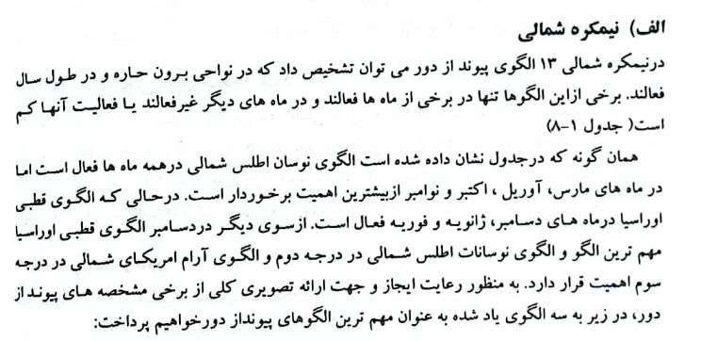

Slide 18
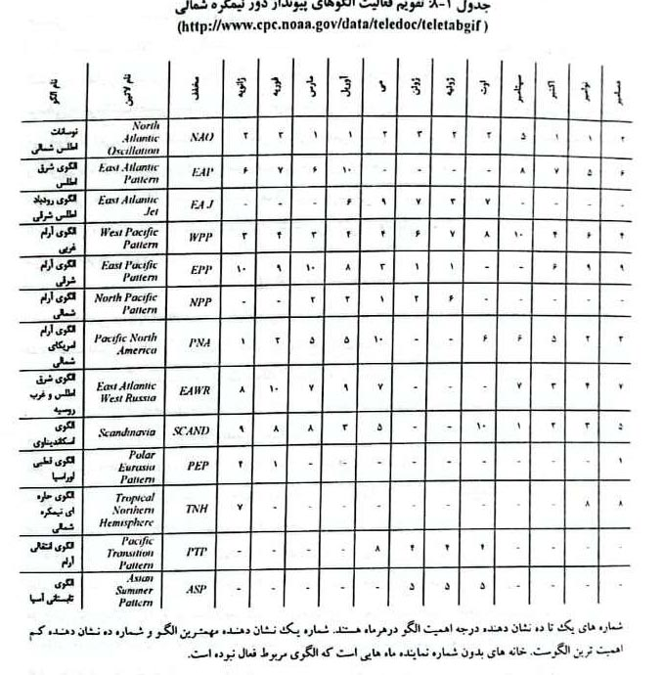

Slide 19
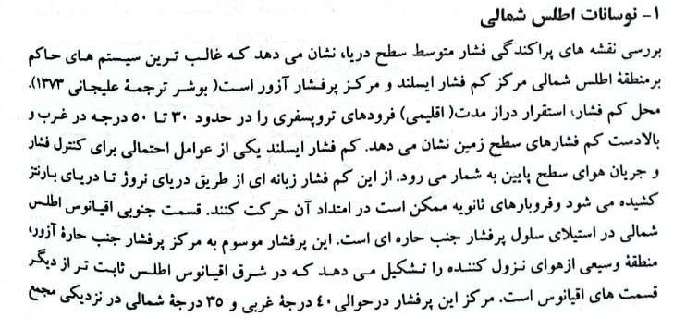

Slide 20
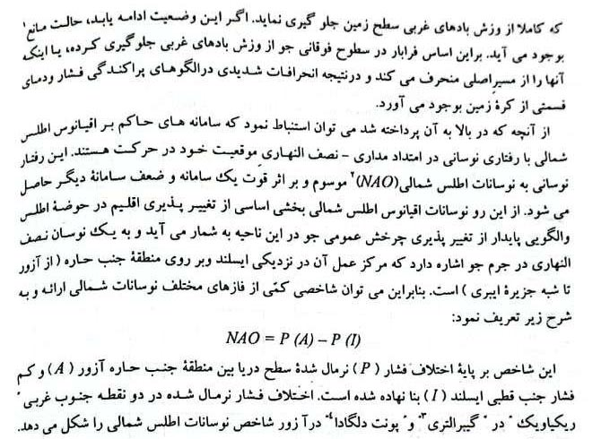
NAO: North Atlantic Osillation

Slide 22
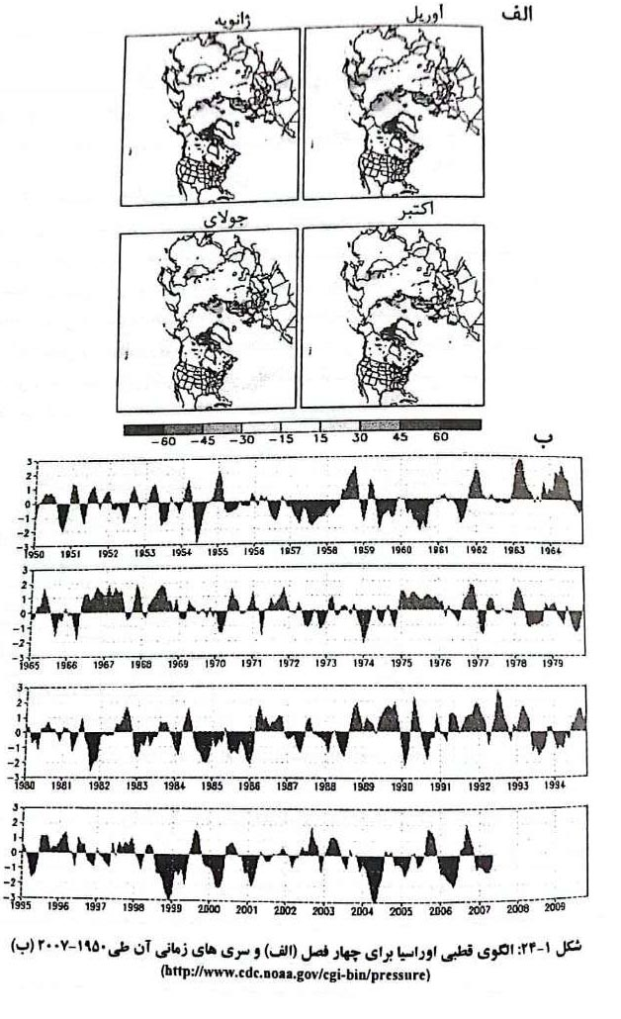

Slide 23
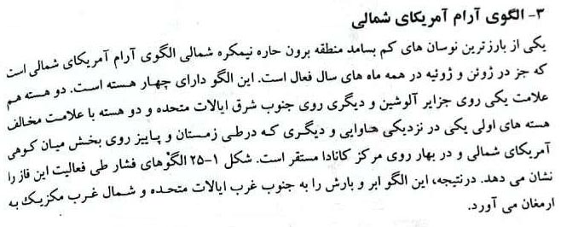
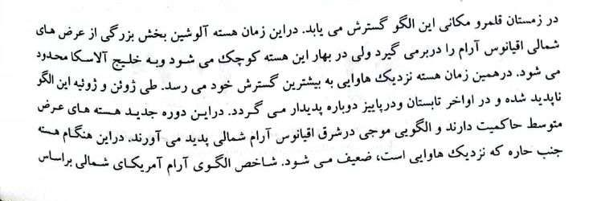

Slide 24
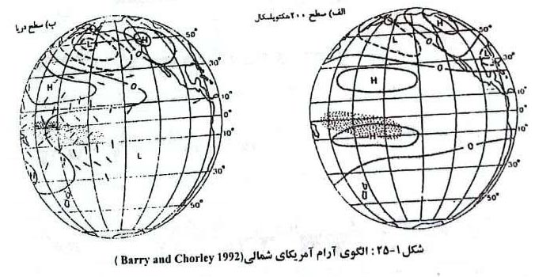

Slide 25
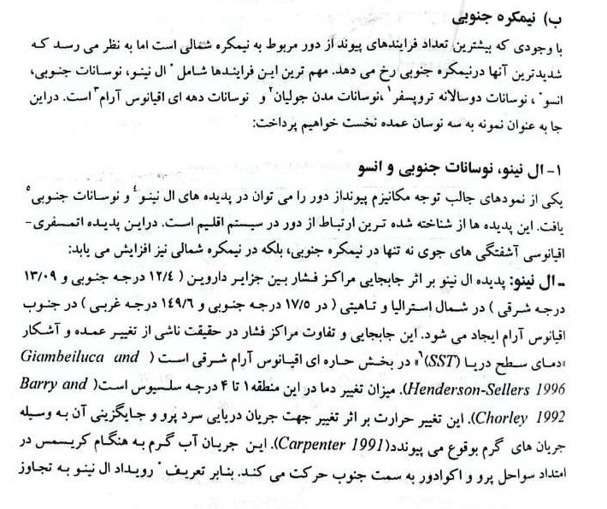

Slide 26
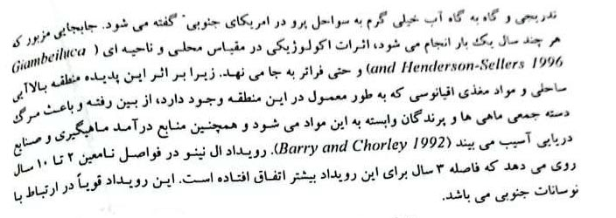

Slide 27
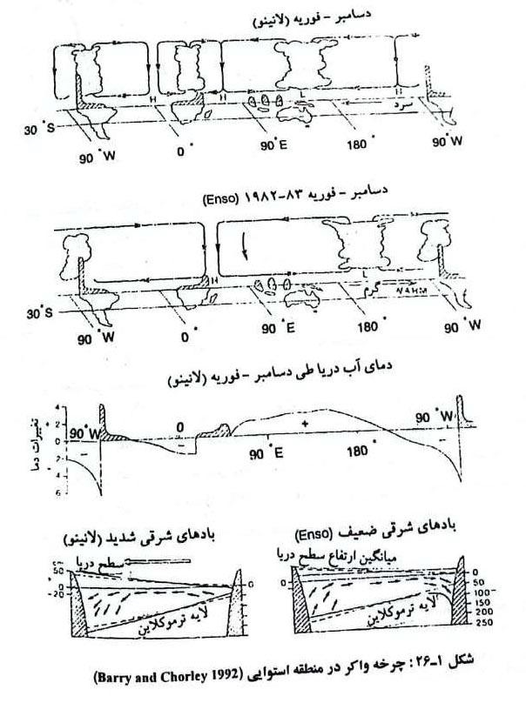

Slide 28
